Slide 1
La Mundializacion

Slide 2
1)Procesos De evolución
A)Revolucion Industrial
B)Libre Intercambio
2)Mundializacion en debate
A) Intercambio De por Regiones
B) Desigualdad norte Sur

Slide 3
A) Revolucion Industrial
Evolución de los transportes
Evolución de las tecnologías
- Evolución de la comunicación
→ Rev industrial

Slide 4
B)Libre Intercambio
El intercambio parece ser un juego de suma positiva a todos los participantes
A partir de 1947, la economía mundial se caracteriza por una tendencia al libre intercambio
El libre intercambio es una teoría que supone la eliminación de toda barrera al intercambio, esta teoría se basa en teorías liberales.

Slide 6
Evolucion estructural del intercambio

Slide 8
DIT: División Internacional del Trabajo
Especialización de los países
Deslocalización, Empresas Multinacionales

Slide 10
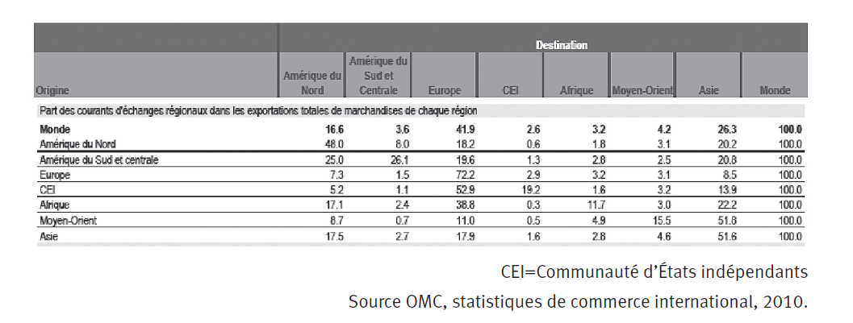
2)Mundializacion en debate
a) Intercambio por regiones

Slide 12
Consumación de petróleo

Slide 13
B) Desigualdad Sur- Norte

Slide 15
Interdependencia
comercio intraindustrial

